Slide 1
Umwelt- und Sozialstandards beim Baumwollanbau
Multiplikatorin
Hochschule
Datum
Notes:
Anmerkungen zu den Folien stehen in den Notizfeldern
kursive Anmerkungen sind zur Info für die Seminarleitung
oder bei Nachfrage der bzw. mögliche Fragen an die Teilnehmenden

Slide 2
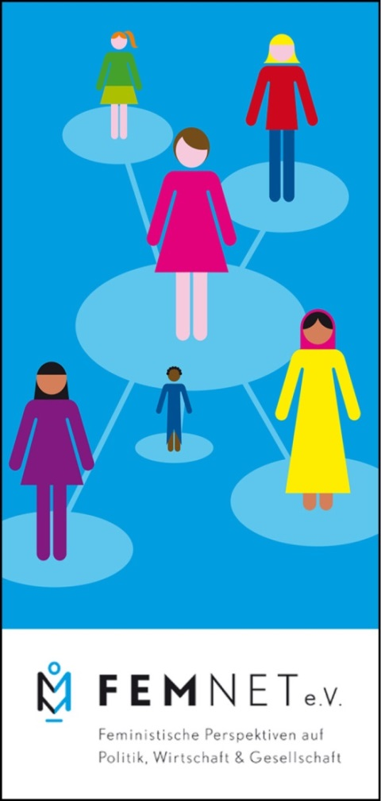
Unser Ziel: menschenwürdige, sichere Arbeitsbedingungen für Frauen und Mädchen in der globalen Textilindustrie
1. Politisches Engagement:
Mitarbeit in der Kampagne für Saubere Kleidung (CCC)
Mitarbeit im Bündnis für Nachhaltige Textilien
Mitarbeit beim CorA-Netzwerk
Einsatz gegen moderne Sklaverei in Spinnereien in Indien
Kampagnen #GegenGewalt an Textilarbeiterinnen
Kampagne #Wer passt auf? Mütter und Kinder in Fabriken
Engagement in Köln und Bonn (FairQuatschen)
2. Bildungs- und Beratungsprojekte:
Bildungsarbeit an Hochschulen und Schulen
faire öffentliche Beschaffung von Berufsbekleidung
Verbraucher_innentipps zu öko-fairer Mode
3. Solidaritätsfonds:
Unterstützung von Arbeiter_innen in Indien und Bangladesch
Finanzierung von Rechtsbeistand und Beratung
2
Notes:
Unsere Partner_innen sind basisnah, sprich vor Ort und setzen sich größtenteils
aus ehemaligen Arbeiter_innen zusammen.
Dadurch sind sie mit den Problemen und Bedürfnissen der Arbeiter_innen besonders vertraut.
Sie entwickeln ihre Projektideen selbstständig, arbeiten transparent, rechnen nachvollziehbar ab
und statten Produktionsstätten regelmäßige Besuche ab.

Slide 3
Projektziel: Aufklärung der Studierenden modebezogener, wirtschaftswissenschaftlicher und Lehramtsstudiengänge über Rechte
der Näher_innen, Sozial- und Umweltstandards sowie Verantwortung
von Unternehmen
Aktivitäten:
Vorträge und Seminare and Hochschulen
Betreuung und Beratung von Studieren
Modeblog modefairarbeiten.de
Konferenzen und Informationsveranstaltungen
Webseite fairschnitt.org mit Bildungsmaterialien
3
Notes:
Mit dem Projekt möchten wir ein Bewusstsein schaffen und über globale
Produktionsketten in der Bekleidungsindustrie sowie vorhandene Umwelt-
und Menschenrechtsverletzungen informieren. Wir möchten Kenntnisse
über umweltverträgliche und soziale Produktionsweisen vermitteln, so dass
spätere Mitarbeiter_innen von Textil- und Bekleidungsunternehmen sich für
eine nachhaltige, ökologische und sozial-faire Produktionsweise einsetzen
können. Wir setzen uns dafür ein, dass Themen nachhaltiger Entwicklung
fester Ausbildungsinhalt von modebezogenen Studiengängen in Deutschland werden.
Projektaktivitäten:
Vorträge und Workshops an Hochschulen; dazu gehören Vortragsreisen mit
Gästen aus Produktionsländern und die Durchführung von Workshops, die
sich an 16 Bildungsmodulen orientieren, die während des Projekts entwickelt wurden
wir beraten und betreuen Studierende bei ihren Studien- und Abschlussarbeiten
oder bei Semesterprojekten (Interviews, Literaturhinweise, Kontakt zu anderen Organisationen)
wir vermitteln Praktika z.B. bei unseren Partnern oder im FairSchnitt Büro
eine Materialdatenbank auf unserer Projektwebseite bietet umfangreiche
Hintergrundinformationen und wird regelmäßig aktualisiert
FairSchnitt Konferenz (findet alle 2 Jahre statt, zuletzt 2018 in Hamburg – Berichte
gibt‘s auf der FairSchnitt Webseite)

Slide 4
Kampagne für Saubere Kleidung
Clean Clothes Campaign (CCC)
Facts
in Deutschland 25 Trägerorganisationen
FEMNET ist Mitglied im Trägerkreis
europaweites Netzwerk in 15 Ländern
weltweit über 200 Mitgliedsorganisationen
Aktivitäten
weltweite Eilaktionen unterstützen Arbeiter_innen vor Ort
Schwerpunkte in Asien, Osteuropa und Mittelamerika
Einsatz für Arbeitsnormen der ILO*
Verbesserung der Arbeitsbedingungen (Lohn, Diskriminierung etc.)
4
*ILO = internationale Arbeitsorganisation
Notes:
Unternehmen sitzen als Einkäufer einer wichtigen Position, sie haben die Macht, die Bedingungen in den Fabriken zu ändern, das zeigen Beispiele von Unternehmen, die diese Verantwortung für die Arbeitsbedingungen bei ihren Zulieferern bereits übernehmen
Einkaufspolitik anpassen: angemessene Lieferzeiten, faire Preise, die Existenzlöhne ermöglichen, lange Lieferbeziehungen…
Soziale Verantwortung = ihr wirtschaftliches Handeln sozial verantwortlich gestalten
3. Eigene Kodizes ernst nehmen und effektive Maßnahmen zur Umsetzung
6. Nicht nur rein kommerzielle audits
4
Kampagne für Saubere Kleidung bzw. Clean Clothes Campaign ist ein Name
für ein Netzwerk von Organisationen und keine Kampagne im eigentlichen Wortsinn.
Mitgliedsorganisationen sind Gewerkschaften, entwicklungspolitische Gruppen
und Vereine, kirchliche Organisationen…
Partner in Produktionsländern sind Gewerkschaften oder NGOs
Aktivitäten:
Kampagnen gegen Unternehmen: z.B. Sport/Outdoor Bekleidungshersteller (z.B. adidas),
Discounter, Existenzlohn
Kampagnen an Regierungsstellen: z.B. öffentliche Beschaffung, verbindliche Regulierung
zu Haftungen und Entschädigung
Eilaktions-Netzwerk: zur Skandalisierung und Mobilisierung im Fall von akuten
Arbeitsrechtsverletzungen
FEMNET unterstützt folgende Arbeitsbereiche:
Kampagnen (Sport/Outdoor, Discounter, Existenzlohn, öffentliche Beschaffung, CSR)
Textilbündnis
Verbraucherinformation
Eilaktions-Netzwerk

Slide 5
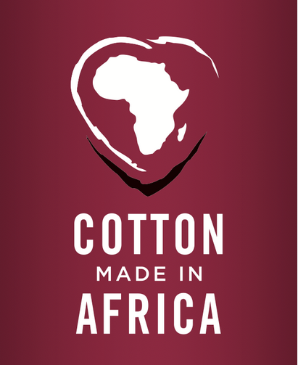
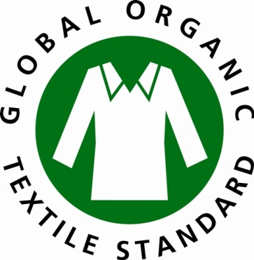
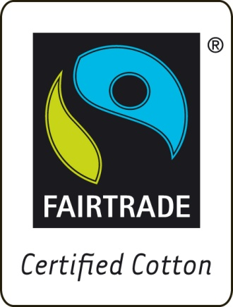
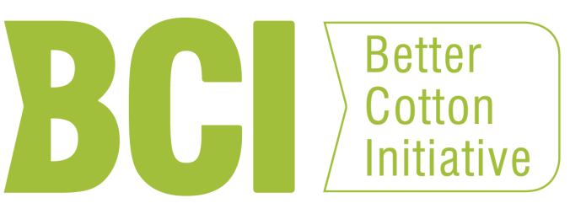
Kurzer Ausblick auf das Modul
5
Notes:
5

Slide 6
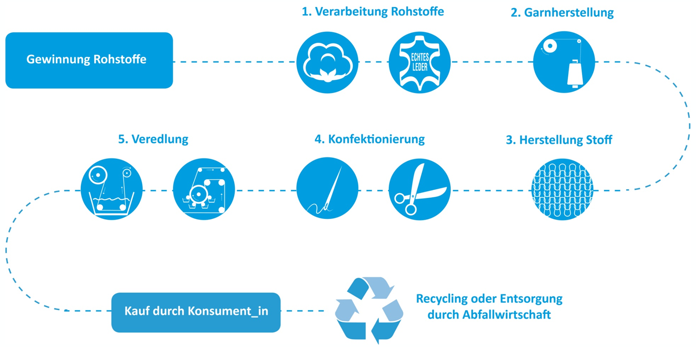
Verortung in der textilen Kette
6
Notes:
6
geht v.a. um die Gewinnung von Rohstoffen,
aber auch erste Verarbeitungsschritte am Anfang der Kette
Bedingungen hier (z.B. chemische Belastung der Fasern) haben teilweise
noch weitere Auswirkungen auf die gesamte Kette (z.B. Gesundheitsbelastung der Arbeiter_innen
und Konsument_innen, Qualität der Fasern…)
wenn Unternehmen sozial und ökologisch nachhaltig agieren wollen,
müssen sie beim Baumwollanbau anfangen und wissen, wo diese herkommt

Slide 7
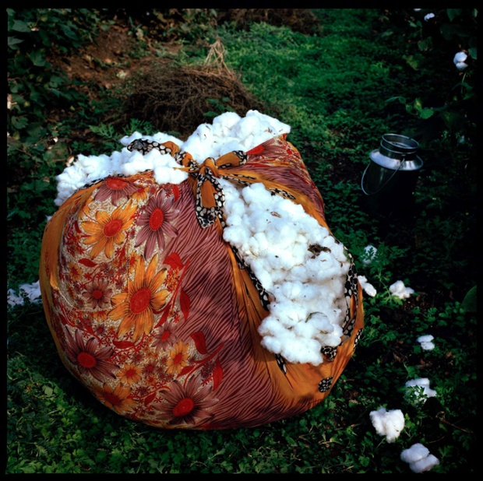
Wie viel macht Baumwolle als Faser im
Gesamttextilmarkt aus?
a) 5 – 15%
b) 20 – 30%
c) 40 – 50%
7
Notes:
Unternehmen sitzen als Einkäufer einer wichtigen Position, sie haben die Macht, die Bedingungen in den Fabriken zu ändern, das zeigen Beispiele von Unternehmen, die diese Verantwortung für die Arbeitsbedingungen bei ihren Zulieferern bereits übernehmen
Einkaufspolitik anpassen: angemessene Lieferzeiten, faire Preise, die Existenzlöhne ermöglichen, lange Lieferbeziehungen…
Soziale Verantwortung = ihr wirtschaftliches Handeln sozial verantwortlich gestalten
3. Eigene Kodizes ernst nehmen und effektive Maßnahmen zur Umsetzung
6. Nicht nur rein kommerzielle audits
7
Antwort: 20 – 30%
Für 2018 findet man Werte um 25%, z.B. hier:
https://textileexchange.org/downloads/2018-preferred-fiber-and-materials-market-report/,
Zugriff 08.05.2019

Slide 8
Globale Textilfaserproduktion 2018
8
Grafik: eigene Darstellung nach Textile Exchange
Notes:
Unternehmen sitzen als Einkäufer einer wichtigen Position, sie haben die Macht, die Bedingungen in den Fabriken zu ändern, das zeigen Beispiele von Unternehmen, die diese Verantwortung für die Arbeitsbedingungen bei ihren Zulieferern bereits übernehmen
Einkaufspolitik anpassen: angemessene Lieferzeiten, faire Preise, die Existenzlöhne ermöglichen, lange Lieferbeziehungen…
Soziale Verantwortung = ihr wirtschaftliches Handeln sozial verantwortlich gestalten
3. Eigene Kodizes ernst nehmen und effektive Maßnahmen zur Umsetzung
6. Nicht nur rein kommerzielle audits
8
erdölbasierte Fasern: Polyester, Polyamid
Anteil Baumwolle rückläufig, aber absolut hat sich Menge
verfügbarer Baumwolle in letzten 3 Jahrzehnten verdoppelt
Quelle: https://textileexchange.org/downloads/2018-preferred-fiber-and-materials-market-report/, ablegt im Ordner mit Hintergrundinfos
Zugriff 08.05.2019
Hinweis: Excel-Grundlage und PDF des Reports im Modulordner bzw. Hintergrundmaterialien

Slide 9
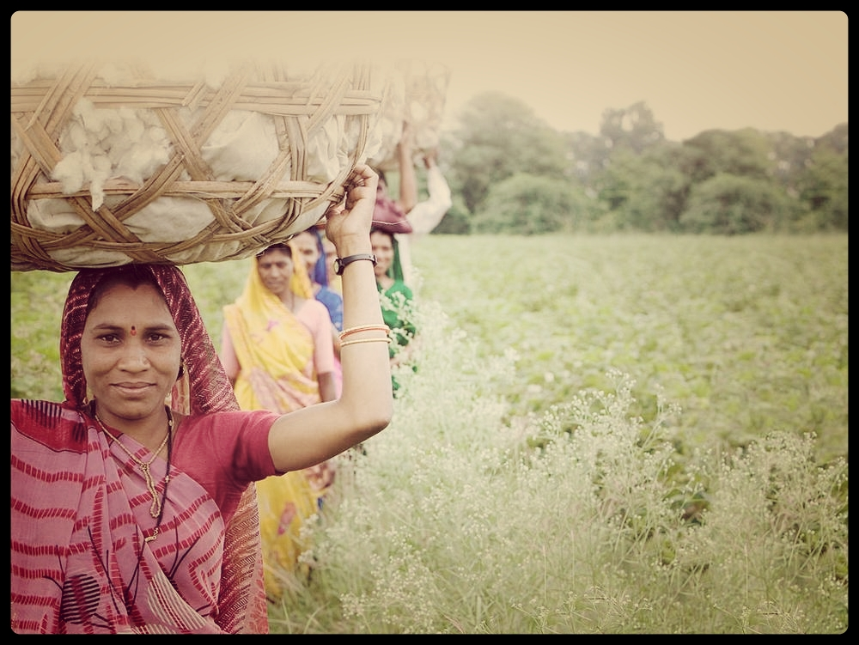
Wie viele Bauern weltweit bauen Baumwolle an?
a) 1 Mio. Bauern
b) 50 Mio. Bauern
c) 100 Mio. Bauern
9
Notes:
Unternehmen sitzen als Einkäufer einer wichtigen Position, sie haben die Macht, die Bedingungen in den Fabriken zu ändern, das zeigen Beispiele von Unternehmen, die diese Verantwortung für die Arbeitsbedingungen bei ihren Zulieferern bereits übernehmen
Einkaufspolitik anpassen: angemessene Lieferzeiten, faire Preise, die Existenzlöhne ermöglichen, lange Lieferbeziehungen…
Soziale Verantwortung = ihr wirtschaftliches Handeln sozial verantwortlich gestalten
3. Eigene Kodizes ernst nehmen und effektive Maßnahmen zur Umsetzung
6. Nicht nur rein kommerzielle audits
9

Slide 10
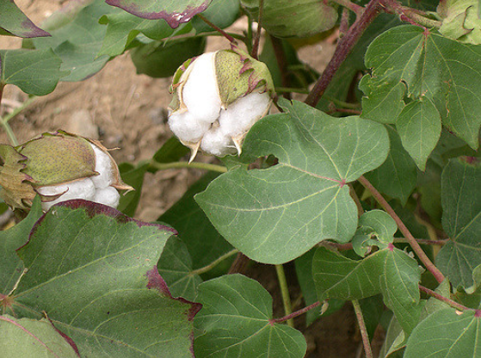
Wie viele Bauern weltweit bauen Baumwolle an?
100 Mio. Bauern weltweit bauen Baumwolle an
99% der Bauern leben in Ländern des globalen Südens
75% der Baumwolle wird von Kleinbauern angebaut
350 Mio. Menschen arbeiten in der Baumwollherstellung
10
Foto: flickr/tilo
Notes:
Unternehmen sitzen als Einkäufer einer wichtigen Position, sie haben die Macht, die Bedingungen in den Fabriken zu ändern, das zeigen Beispiele von Unternehmen, die diese Verantwortung für die Arbeitsbedingungen bei ihren Zulieferern bereits übernehmen
Einkaufspolitik anpassen: angemessene Lieferzeiten, faire Preise, die Existenzlöhne ermöglichen, lange Lieferbeziehungen…
Soziale Verantwortung = ihr wirtschaftliches Handeln sozial verantwortlich gestalten
3. Eigene Kodizes ernst nehmen und effektive Maßnahmen zur Umsetzung
6. Nicht nur rein kommerzielle audits
10
Quellen: http://www.cottonedon.org/Portals/1/briefing_german.pdf, Seite 3 und 4, Zugriff 08.05.2019, http://www.umweltinstitut.org/fragen-und-antworten/bekleidung/anbau-von-baumwolle.html, Zugriff 12.08.2019 und
https://www.fairtrade-deutschland.de/fileadmin/DE/mediathek/pdf/fairtrade_b2b_broschuere_baumwolle_textil.pdf, Zugriff 09.09.2019
Es wird geschätzt, dass 350 Mio. Menschen weltweit in der Baumwollherstellung arbeiten (noch mehr Menschen sind von Baumwolle abhängig, z.B. Kinder der Arbeiter_innen)
Kleinbauern = kleine Felder, geringes Kapitel, „Familienbetrieb“
Infos zu Kleinbauern allgemein:
http://www.globe-spotting.de/fileadmin/user_upload/globe-spotting/agriculture/Kleine_Hoefe.pdf,
Zugriff 08.05.2019

Slide 11
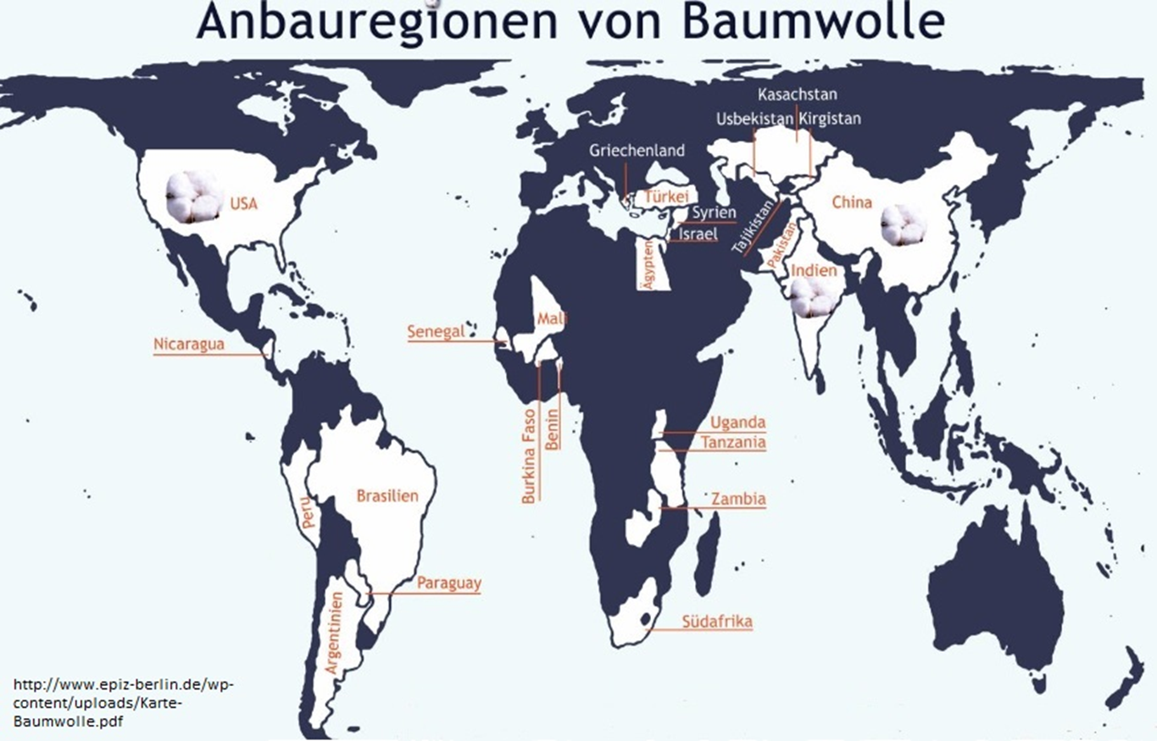
11
Notes:
Unternehmen sitzen als Einkäufer einer wichtigen Position, sie haben die Macht, die Bedingungen in den Fabriken zu ändern, das zeigen Beispiele von Unternehmen, die diese Verantwortung für die Arbeitsbedingungen bei ihren Zulieferern bereits übernehmen
Einkaufspolitik anpassen: angemessene Lieferzeiten, faire Preise, die Existenzlöhne ermöglichen, lange Lieferbeziehungen…
Soziale Verantwortung = ihr wirtschaftliches Handeln sozial verantwortlich gestalten
3. Eigene Kodizes ernst nehmen und effektive Maßnahmen zur Umsetzung
6. Nicht nur rein kommerzielle audits
11
In diesen Ländern wird Baumwolle angebaut.
Karten (2013): http://www.epiz-berlin.de/wp-content/uploads/Karte-Baumwolle.pdf,
Zugriff 08.05.2019
Der Baumwollanbau ist abhängig von klimatischen Bedingungen.
Die Baumwollpflanze ist frostempfindlich, benötigt viel Feuchtigkeit und im Reifestadium viel Wärme.
Sie wächst daher am besten im tropischem bis subtropischem Klima.
Quelle: https://monde-diplomatique.de/artikel/!242038, Zugriff 12.08.2019
Zu den größten Produzentenländern 2017/18 gehören Indien, China, die USA, Brasilien, Pakistan, Australien,
die Türkei, Usbekistan, Turkmenistan und Burkina Faso.
Quelle: https://www.statista.com/statistics/263055/cotton-production-worldwide-by-top-countries/,
Zugriff 08.05.2019

Slide 12
Die größten Baumwoll-produzierenden Länder 2017/2018
in 1000 t
Quelle: statista
12
Notes:
Unternehmen sitzen als Einkäufer einer wichtigen Position, sie haben die Macht, die Bedingungen in den Fabriken zu ändern, das zeigen Beispiele von Unternehmen, die diese Verantwortung für die Arbeitsbedingungen bei ihren Zulieferern bereits übernehmen
Einkaufspolitik anpassen: angemessene Lieferzeiten, faire Preise, die Existenzlöhne ermöglichen, lange Lieferbeziehungen…
Soziale Verantwortung = ihr wirtschaftliches Handeln sozial verantwortlich gestalten
3. Eigene Kodizes ernst nehmen und effektive Maßnahmen zur Umsetzung
6. Nicht nur rein kommerzielle audits
12
Aber: dort wo die meisten Menschen in der kleinteiligen Produktion arbeiten,
werden nicht unbedingt auch die größten Mengen erzeugt (vgl. USA)
Die 5 größten Anbauländer bringen bereits 75% der globalen Produktion;
alle Länder Afrikas bauen etwas weniger als Brasilien allein an und damit 5% der globalen Produktion
Quelle: https://www.statista.com/statistics/263055/cotton-production-worldwide-by-top-countries/, Zugriff 08.05.2019

Slide 13
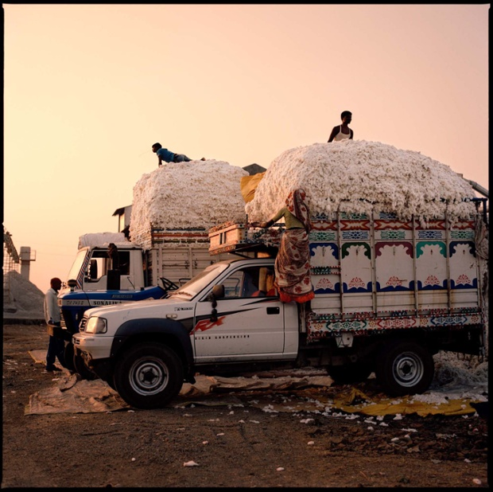
Auf wie viel Prozent der weltweiten Agrarfläche wird Baumwolle angebaut?
a) 0,2%
b) 2,5%
c) 10%
13
Notes:
Unternehmen sitzen als Einkäufer einer wichtigen Position, sie haben die Macht, die Bedingungen in den Fabriken zu ändern, das zeigen Beispiele von Unternehmen, die diese Verantwortung für die Arbeitsbedingungen bei ihren Zulieferern bereits übernehmen
Einkaufspolitik anpassen: angemessene Lieferzeiten, faire Preise, die Existenzlöhne ermöglichen, lange Lieferbeziehungen…
Soziale Verantwortung = ihr wirtschaftliches Handeln sozial verantwortlich gestalten
3. Eigene Kodizes ernst nehmen und effektive Maßnahmen zur Umsetzung
6. Nicht nur rein kommerzielle audits
13

Slide 14
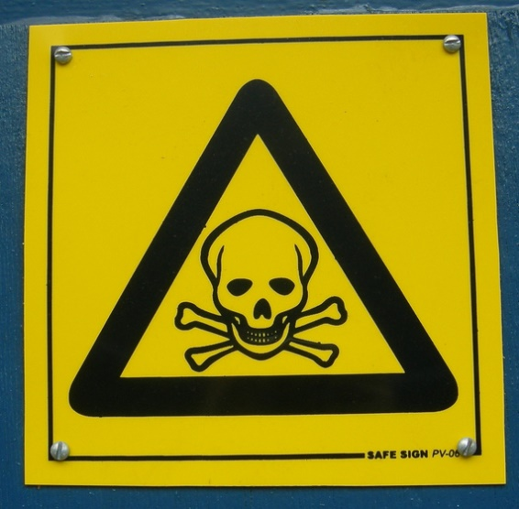
Flächenverbrauch von Baumwolle
2,5% der globalen Agrarfläche
über 33 Millionen Hektar
11% aller Insektizide, Herbizide und Fungizide
25% aller Insektizide, wenn man diese allein betrachtet
in einer Saison werden Baumwollfelder 14-30 Mal mit Gift behandelt
14
Foto: flickr/tAsne Hagen
Notes:
Unternehmen sitzen als Einkäufer einer wichtigen Position, sie haben die Macht, die Bedingungen in den Fabriken zu ändern, das zeigen Beispiele von Unternehmen, die diese Verantwortung für die Arbeitsbedingungen bei ihren Zulieferern bereits übernehmen
Einkaufspolitik anpassen: angemessene Lieferzeiten, faire Preise, die Existenzlöhne ermöglichen, lange Lieferbeziehungen…
Soziale Verantwortung = ihr wirtschaftliches Handeln sozial verantwortlich gestalten
3. Eigene Kodizes ernst nehmen und effektive Maßnahmen zur Umsetzung
6. Nicht nur rein kommerzielle audits
14
Die weltweite Anbaufläche beträgt über 33 Millionen Hektar
Quelle: https://de.statista.com/statistik/daten/studie/444193/umfrage/anbauflaeche-von-baumwolle-weltweit/,
Zugriff 11.09.2019
Zum Vergleich: „Weideland und für den Futtermittelanbau genutztes Ackerland machen fast 80%
der landwirtschaftlichen Nutzfläche aus. Ein Drittel des globalen Ackerlandes wird für den Anbau von Futtermitteln genutzt,
während 26% der eisfreien Erdoberfläche Weideflächen sind.
Quelle: http://www.weltagrarbericht.de/themen-des-weltagrarberichts/fleisch-und-futtermittel.html, Zugriff 12.08.2019
Nochmal darauf hinweisen, wo angebaut wird (siehe Folie 11):
in diesen Ländern sinkt der Anteil der Fläche, der für Nahrungsmittel zur Verfügung steht
Im Vergleich zur Fläche ist Pestizideinsatz groß;
also intensiverer Einsatz von Pestiziden als bei anderen landwirtschaftlichen Produktion
Zur Erläuterung Pestizide: „Bezeichnung für Chemikalien und Mikroorganismen, mit der als lästig
oder schädlich angesehene Lebewesen getötet, vertrieben oder in Keimung, Wachstum
oder Vermehrung gehemmt werden können“, zu Pestiziden zählen u.a. Insektizide (gegen Schadinsekten),
Herbizide (gegen Pflanzen) und Fungizide (gegen Pilze)
Quelle: https://de.wikipedia.org/wiki/Pestizid
Weitere Quelle: http://www.oeko-fair.de/index.php/cat/799/title/Der_Einsatz_von_Pestiziden,
Zugriff 09.09.2019

Slide 15
Konventioneller Anbau von Baumwolle
über 99% der Welternte an Baumwolle
64% genverändertes Saatgut
Abhängigkeit von einigen Konzernen
jährlich neues Saatgut nötig
hoher Einsatz von Pestiziden und Kunstdünger
Monokulturen
viel künstliche Bewässerung
15
Notes:
Unternehmen sitzen als Einkäufer einer wichtigen Position, sie haben die Macht, die Bedingungen in den Fabriken zu ändern, das zeigen Beispiele von Unternehmen, die diese Verantwortung für die Arbeitsbedingungen bei ihren Zulieferern bereits übernehmen
Einkaufspolitik anpassen: angemessene Lieferzeiten, faire Preise, die Existenzlöhne ermöglichen, lange Lieferbeziehungen…
Soziale Verantwortung = ihr wirtschaftliches Handeln sozial verantwortlich gestalten
3. Eigene Kodizes ernst nehmen und effektive Maßnahmen zur Umsetzung
6. Nicht nur rein kommerzielle audits
15
Mehr als 99% der Welternte an Baumwolle werden konventionell angebaut.
Biobaumwolle hat einen Marktanteil von ca. 0,5%.
Quellen: https://www.textilbuendnis.com/how-to-go-organic-einkaufsleitfaden-bio-baumwolle-veroeffentlicht/,
Zugriff 12.08.2019 und https://textileexchange.org/downloads/2018-organic-cotton-market-report/, Zugriffe 12.08.2019
2016: ca. 64% gentechnisch veränderte Baumwolle, z.B. Bt-Baumwolle
Quelle: https://www.keine-gentechnik.de/dossiers/baumwolle-gentechnik/#c7632, Zugriff 12.08.2019
Zu Bt-Baumwolle: genveränderte Baumwolle; Bt steht für das Bodenbakterium Bacillus thuringiensis
Ein Gen dieses Bakteriums wird in die Baumwollpflanze eingebaut. Dadurch produziert es ein Gift,
das die Larven des Baumwollkapselbohrers töten soll.
Quelle: https://www.keine-gentechnik.de/dossiers/baumwolle-gentechnik/#c7632, Zugriff 12.08.2019
Andere Gentechik-Baumwoll-Sorten sind resistent gegen die Pflanzengifte ("Roundup Ready") der Gentechnikfirmen.
Zwar kann durch die neuen Eigenschaften der Pestizid-Verbrauch kurzfristig gesenkt werden,
längerfristig steigt er jedoch wieder an, weil auch die Unkräuter unempfindlich gegen das Gift werden.
Auch anderen Problemen, beispielsweise extreme Trockenheit oder zu viel Regen, können die Gentechnik-Pflanzen nicht trotzen.
Um den zwangsläufig auftretenden Resistenzen Herr zu werden,
wird die Baumwollpflanze mittlerweile gleich mehrfach gentechnisch manipuliert.
Diese sogenannten gestapelten Merkmale sorgen dafür, dass die Baumwollpflanze sowohl ihr eigenes Bt-Gift produziert
als auch resistent gegen die Spritzmittel der Gentechnikkonzerne ist.
Quelle: https://www.keine-gentechnik.de/dossiers/baumwolle-gentechnik/#c7632, Zugriff 12.08.2019
Saatgut: weltweit nur einige wenige Anbieter (hohe Marktkonzentration)
In einigen Ländern nur ein Anbieter z.B. kontrolliert Monsanto 95% des Saatgutmarktes in Indien (Stand 2012)
Quelle: http://www.cottonedon.org/Portals/1/briefing_german.pdf, Zugriff 12.08.2019
Anmerkung: Monsanto wurde mittlerweile von dem deutschen Gesundheits- und Agrar-Konzern Bayer aufgekauft,
was die Marktkonzentration noch einmal stark erhöht hat
Baumwollpflanze und Pestizide werden meist zusammen an Bauern verkauft; sie sind völlig abhängig von einem einzigen Anbieter.
Das Saatgut darf nicht selbst vermehrt werden. Das ist vertraglich verboten und muss deshalb jedes Jahr neu gekauft werden.
Monokultur: abnehmende Biodiversität, kein Anbau zusammen mit Nahrungsmitteln,
führt zum Auslaugen des Bodens, da keine Fruchtfolge
Bewässerung: In der ersten Lebensphase brauchen es die Pflanzen sehr feucht, um gut aufkeimen,
heranwachsen und große Fruchtbäusche bilden zu können; zu viel Nässe in der Reifezeit verschlechtert jedoch die Qualität der Fasern;
deshalb Anbau in regenarmen/trockenen Gebieten; dort ist dann umso mehr Bewässerung nötig
Quelle: https://monde-diplomatique.de/artikel/!242038, Zugriff 12.08.2019
Folgen: „Die künstliche Bewässerung auf den Baumwollfeldern führt zu einer Versalzung der Böden und zu einem Rückgang der Erträge.
Außerdem lässt sie den Grundwasserspiegel sinken und gräbt vielen Menschen das Trinkwasser ab.
Für die Feldbewässerung werden oftmals Flüsse aufgestaut, um das Wasser umzuleiten
– mit vielerorts verheerenden Folgen für Menschen und Umwelt.
Ein besonders trauriges Beispiel für die dramatischen Folgen des industriellen Baumwollanbaus ist die Geschichte des Aralsees.
Bis 1960 galt der Aralsee als viertgrößtes Binnenmeer der Welt. Mit einer Fläche von knapp 68.000 km² war er fast so groß wie Bayern.
Heute erstreckt sich der See nur noch über etwa 21.000 km² - 70 Prozent des Sees sind ausgetrocknet.
Grund für das Austrocknen des Aralsees ist die intensive Bewässerungslandwirtschaft in der Region.
Vor allem für den Baumwollanbau werden die Zuflüsse des Aralsees umgeleitet.“
Quelle: http://www.umweltinstitut.org/fragen-und-antworten/bekleidung/anbau-von-baumwolle.html, Zugriff 12.08.2019,
unter Was sind die Folgen der künstlichen Bewässerung von Baumwolle?
Zusätzlich zu Pestiziden werden auch zur Ernte häufig Entlaubungsmittel eingesetzt
Weitere Quelle: http://www.oeko-fair.de/clever-konsumieren/kleiden-schmuecken/baumwolle/anbau5/konventioneller-baumwollanbau?rec=1,
Zugriff 09.09.2019

Slide 16
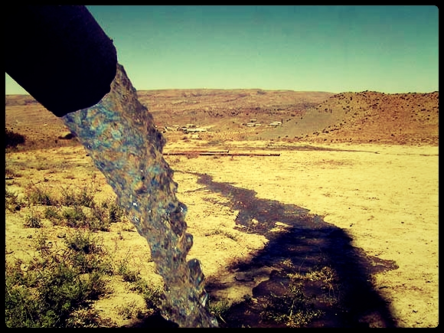
Wieviel Wasser benötigt der Baumwollanbau für ein T-Shirt?
a) 500 – 1000 Liter
b) 2000 – 3000 Liter
c) 6000 – 7000 Liter
16
Notes:
Unternehmen sitzen als Einkäufer einer wichtigen Position, sie haben die Macht, die Bedingungen in den Fabriken zu ändern, das zeigen Beispiele von Unternehmen, die diese Verantwortung für die Arbeitsbedingungen bei ihren Zulieferern bereits übernehmen
Einkaufspolitik anpassen: angemessene Lieferzeiten, faire Preise, die Existenzlöhne ermöglichen, lange Lieferbeziehungen…
Soziale Verantwortung = ihr wirtschaftliches Handeln sozial verantwortlich gestalten
3. Eigene Kodizes ernst nehmen und effektive Maßnahmen zur Umsetzung
6. Nicht nur rein kommerzielle audits
16

Slide 17
Wasserverbrauch
weltweiter Durchschnitt
1 kg Baumwolle: 11.000 Liter Wasser
1 T-Shirt: 2.700 Liter Wasser
zum Vergleich: Der Wasserverbrauch in Deutschland pro Person und Tag liegt bei ca. 120 Liter (2017).
17
Notes:
Unternehmen sitzen als Einkäufer einer wichtigen Position, sie haben die Macht, die Bedingungen in den Fabriken zu ändern, das zeigen Beispiele von Unternehmen, die diese Verantwortung für die Arbeitsbedingungen bei ihren Zulieferern bereits übernehmen
Einkaufspolitik anpassen: angemessene Lieferzeiten, faire Preise, die Existenzlöhne ermöglichen, lange Lieferbeziehungen…
Soziale Verantwortung = ihr wirtschaftliches Handeln sozial verantwortlich gestalten
3. Eigene Kodizes ernst nehmen und effektive Maßnahmen zur Umsetzung
6. Nicht nur rein kommerzielle audits
17
Varianz: je nach Anbauregion ist mehr oder weniger Bewässerung nötig:
Burkina Faso hat z.B. Regenbewässerung (= rain grown cotton;
das Gegenteil zu rain grown cotton ist irrigated cotton, also Baumwolle die künstlich bewässert wird)
In Usbekistan liegt der Wasserfußabdruck für 1 kg Baumwolle bei 13.000 Liter; in den USA dagegen nur bei ca. 1.000 Liter
Quelle: https://www.bund-bremen.net/themen/mensch-und-umwelt/trinkwasser/wasserfussabdruck/, Zugriff 08.05.2019
„Die Herstellung von Kleidung aus Baumwolle schlägt mit weltweit durchschnittlich 11.000 l/kg an virtuellem Wasser zu Buche.
85% der Wassermenge ist für die Herstellung der Baumwolle erforderlich und davon weit mehr als die Hälfte
für die Bewässerung der Felder. Die restlichen 15% sind für alle weiteren Verarbeitungsschritte notwendig.
Die Baumwollproduktion benötigt weltweit 50 Mrd. m³ virtuellen Wassers und damit 3,5% der gesamten
für Feldfrüchte benötigten Menge.“
Quelle: http://virtuelles-wasser.de/jeans_burger.html, Zugriff 08.05.2019
Was ist virtuelles Wasser?
„Virtuelles Wasser“ beschreibt, welche Menge Wasser in einem Produkt oder
einer Dienstleistung enthalten ist oder zur Herstellung verwendet wird.
Mit der Berechnung des virtuellen Wasserfußabdrucks, den ein Produkt oder eine Dienstleistung hat,
lässt sich die ökologische Situation der Produktionsbedingungen bewerten.
Quelle: https://www.bund-bremen.net/themen/mensch-und-umwelt/trinkwasser/wasserverbrauch/, Zugriff 09.09.2019
und https://www.fairtrade-deutschland.de/fileadmin/DE/mediathek/pdf/fairtrade_b2b_broschuere_baumwolle_textil.pdf,
Zugriff 09.09.2019
Überleitung: Das waren einige Aspekte zum konventionellen Baumwoll-Anbau,
jetzt folgt ein kurzer Ausblick, was danach in der Weiterverarbeitung kommt.

Slide 18
Verortung in der textilen Kette
18
Notes:
18
Die geerntete Baumwolle wird zunächst egreniert (=entkernt,
die Baumwollfasern werden von den Samenkernen abgetrennt).
Die Entkernungsanlagen sind meistens nah an den Anbaufläche,
die Kleinbauern stehen in einem engen Kontakt zu den Anlagenbesitzern.
Die egrenierte Baumwolle wird dann in Ballen gepresst und für die Garnherstellung
versandfertig gemacht – ab diesem Zeitpunkt wird sie global gehandelt.
Doch welche Probleme entstehen für die Bauern durch die Welthandelsstrukturen?

Slide 19
Der Welthandel mit Baumwolle
Schwankende und sinkende Preise
Preis seit 1975 mehr als die Hälfte gesunken (inflationsbereinigt)
Handel an Börsen (New York, Bremen); Spekulationsobjekt
Subventionen und Protektionismus
Praxis in vielen Anbauländern
„westliche“ Subventionen drücken den Preis um 10-13%
Zentren der Weiterverarbeitung
v.a. in Schwerpunktländern der Textilindustrie (China, Indien, Pakistan und die Türkei)
wichtigste Abnehmer von Rohbaumwolle: Spinnereien
19
Notes:
Unternehmen sitzen als Einkäufer einer wichtigen Position, sie haben die Macht, die Bedingungen in den Fabriken zu ändern, das zeigen Beispiele von Unternehmen, die diese Verantwortung für die Arbeitsbedingungen bei ihren Zulieferern bereits übernehmen
Einkaufspolitik anpassen: angemessene Lieferzeiten, faire Preise, die Existenzlöhne ermöglichen, lange Lieferbeziehungen…
Soziale Verantwortung = ihr wirtschaftliches Handeln sozial verantwortlich gestalten
3. Eigene Kodizes ernst nehmen und effektive Maßnahmen zur Umsetzung
6. Nicht nur rein kommerzielle audits
19
Zu Schwankende und sinkende Preise
Preis seit 1975 mehr als die Hälfte gesunken (inflationsbereinigt)
seit Sommer 2018 Tendenz fallend (Quelle: https://www.wallstreet-online.de/rohstoffe/baumwollpreis/chart#t:max||s:lines||a:abs||v:day||ads:null, Zugriff 15.08.2019)
Handel an Börsen (New York, Nagoya (Japan), Osaka (Japan), Sao Paulo); Spekulationsobjekt (Quelle: https://www.finanzen.net/rohstoffe/baumwollpreis, Zugriff 15.08.2019)
Spekulation: Wetten auf fallende oder steigende Preise, losgelöst von Produktion;
dadurch extrem schwankend und nur teilweise gekoppelt an reale Faktoren
Zu Subventionen und Protektionismus
Praxis in vielen Anbauländern
„westliche“ Subventionen drücken den Preis um 10-13% (Westen = Industrieländer, insbes. USA und EU)
Subventionen:
Die USA subventionierten ihre Baumwollfarmer mit 4 Mrd. USD (in 2001):
30% mehr als der Marktwert
Subventionen sind 3 Mal höher als die gesamte US-Entwicklungshilfe
im Jahr 2001 für Afrika
Auch EU unterstützt Baumwollerzeuger in Spanien und Griechenland mit Subventionen
in Höhe von 160-190% des Weltmarktpreises
2011/12 wurden die weltweiten Unterstützungsprogramme mit rund 4,8 Mrd. USD geschätzt
Damit wurden ca. 50 % der weltweit produzierten Baumwolle subventioniert
Hochsubventionierte Baumwolle drückt die Preise für Erzeuger in afrikanischen (sowie anderen) Ländern
Auch in Indien und west-afrikanischen Ländern gibt es Mindestpreisregelungen,
subventioniertes Saatgut und/oder Düngemittel
Die staatlichen Unterstützungsprogramme liegen in der Summe aber weit unter denen der Industrienationen
Die Subventionen in Afrika sind von existenzieller Bedeutung und sollen die Armut bekämpfen
sowie die ländliche Entwicklung vorantreiben
80% der arbeitenden Bevölkerung arbeitet informell im landwirtschaftlichen Sektor
Ohne die Subventionen der USA und der EU könnten die Baumwollpreise laut Weltbank um 10-13% höher liegen
Quelle: Ferenschild (2014): Afrikas weißes Gold. Ein moderner Dreieckhandel.,
http://pfalz.brot-fuer-die-welt.de/uploads/tx_templavoila/2014-10_Afrikas_weisses_Gold.pdf,
Zugriff 08.05.2019
Zu Zentren der Weiterverarbeitung
v.a. in Schwerpunktländern der Textilindustrie (China, Indien, Pakistan und die Türkei)
wichtigste Abnehmer von Rohbaumwolle: Spinnereien
Schwerpunktländer der Textilindustrie bauen auch selbst viel Baumwolle an
Rund 43% der Rohbaumwolle wird in China verarbeitet (Quelle: Jensen (2015): Von wegen Naturprodukt
in Le Monde Diplomatique, https://monde-diplomatique.de/artikel/!242038, Zugriff 15.08.2019)
Das sehen wir nochmal auf der nächsten Folie.

Slide 20
Baumwollproduktion und -verbrauch
in 1000 t
Hellblau: Produktion
20
Türkis: Verbrauch
Quelle: Statista und ICAC
Notes:
20
Hellblau: Produktion
Türkis: Verbrauch (Rohbaumwolle, die vor Ort verbraucht wird, also überwiegend in Spinnereien)
Die Produktionsdaten sind von 2017/18, der Verbrauch von 2016/2017;
das „Bild“ hat sich aber gegenüber der letzten Aktualisierung nicht verändert
Die USA, Brasilien, Australien und Usbekistan produzieren v.a. für den Export;
die anderen Länder für die Verarbeitung im eigenem Land und importieren noch dazu.
Die Differenzen werden durch Handel (Import/Export) ausgeglichen.
Quelle: https://icac.generation10.net/index/index (man kann sich kostenlos registrieren), Zugriff 08.05.2019
Und https://www.statista.com/statistics/263055/cotton-production-worldwide-by-top-countries/, Zugriff 08.05.2019
Excel-Grundlage in Ordner „Zusatzdateien“

Slide 21
Gruppenarbeit I: Fluch oder Segen – welche ökologischen und sozialen Probleme und Chancen bringt der Baumwollanbau mit sich?
21
Notes:
21

Slide 22
Gruppenarbeit II: Gruppenpuzzle zu vier grundlegenden Standards
22
Notes:
22

Slide 23
Beurteilung von Siegeln und Standards
Anspruch
Kriterien Überprüfung
Unabhängigkeit
Beteiligung von Stakeholdern bei der Entwicklung der Kriterien
Überprüfbarkeit
Kontrolle durch unabhängige Institutionen
Transparenz
Offenlegung der Kriterien? Nachvollziehbarkeit des Anspruchs?
Anwendung/ Wahrnehmung
Markierung der Produkte?
Prüfaspekt klar?
Logo nachvollziehbar?
Glaubwürdigkeit
23
Notes:
Grundsätzlich zur Bewertung von Standards
Anspruch bezieht sich auf die zugrunde liegenden Kriterien,
bei sozialverträglichen Siegeln ist die Mitwirkung von (lokalen) Stakeholdern wichtig,
damit alle Interessen berücksichtigt sind
unabhängige und anerkannte Zertifizierungsinstitute sind wichtig
transparente Verfahren sind wichtig: sind die Kriterien und Bewertungsmaßstäbe dargelegt,
können Konsument_innen die Grundlagen/das Verfahren des Siegels nachvollziehen
Sind zertifizierte Produkte erkennbar? Ist klar, WAS zertifiziert ist? Ist das Logo/die Gestaltung
des Siegels selbsterklärend? (Bei der Anwendbarkeit als Siegel (etwa für Verbraucher_innen) sind
viele Standards ausbaufähig (sozialverträgliche Siegel sind kaum wahrnehmbar oder es wird Greenwashing betrieben))
Nach diesen Kriterien und wenn man guckt, was die Standards vor Ort verbessern können,
kann man also ein Ranking machen mit abnehmendem Anspruch (aus Sicht von FEMNET)
1. GOTS (v.a. ökologisch)/Fairtrade Certified Cotton (v.a. sozial)
2. Cotton made in Africa
3. BCI
Bei allen Siegeln: Produktsiegel; Nachteil ist, dass nur einzelne Produkte gesiegelt werden
und nicht vorgesehen ist, dass (einkaufende) Unternehmen sich komplett der Verbesserung
der Bedingungen des Anbaus der gesourcten Baumwolle verpflichten

Slide 24
Bio-Baumwolle – Weltmarkt
In 2016/17: <1% des Gesamtmarkts für Baumwolle
Anbauländer
Indien: 51%
China: 19%
Kirgisistan: 7%
Türkei: 7%
Tadschikistan: 5%
USA: 4%
Tansania: 3%
24
Notes:
Unternehmen sitzen als Einkäufer einer wichtigen Position, sie haben die Macht, die Bedingungen in den Fabriken zu ändern, das zeigen Beispiele von Unternehmen, die diese Verantwortung für die Arbeitsbedingungen bei ihren Zulieferern bereits übernehmen
Einkaufspolitik anpassen: angemessene Lieferzeiten, faire Preise, die Existenzlöhne ermöglichen, lange Lieferbeziehungen…
Soziale Verantwortung = ihr wirtschaftliches Handeln sozial verantwortlich gestalten
3. Eigene Kodizes ernst nehmen und effektive Maßnahmen zur Umsetzung
6. Nicht nur rein kommerzielle audits
24
Es geht hier um kbA (kontrolliert biologischer Anbau)
Die Statistik von textile exchange lässt dafür zwei Zertifizierungen zu:
Organic Content Standards (OCS) und Global Organic Textile Standard (GOTS)
Quelle: http://aboutorganiccotton.org/organic-certification/, Zugriff 08.05.2019
Anbauländer: die Prozentwerte beziehen sich auf die Gesamtmenge
an Bio-Baumwolle und ergeben zusammen knapp 100%
Quelle:
https://textileexchange.org/wp-content/uploads/2018/11/2018-Organic-Cotton-Market-Report.pdf,
Zugriff 19.08.2019
In Indien ist limitierender Faktor u.a. die mangelnde Verfügbarkeit von Bio-Saatgut
(also nicht genverändert oder Hybrid-Saatgut);
in Afrika, dass sie kaum oder keine weiterverarbeitende Industrie haben und
die Weiterverarbeitung/der Handel für Bio-Baumwolle (getrennt von konventioneller) schwierig ist
Teilweise wird Bio-Baumwolle mit konventioneller zusammen verkauft und weiterverarbeitet
und ist dann nicht mehr als solche erkennbar und gelabelt und die Bauern können so
auch keinen Aufpreis verlangen/erhalten
Hintergrundinfos: http://aboutorganiccotton.org/stats/, Zugriff 19.08.2019 und
http://aboutorganiccotton.org/faq/, Zugriff 19.08.2019
Überleitung: Nachfrage wächst, u.a. von großen Unternehmen; diese tragen teilweise über Stiftungen (C&A)
und Bündnisse (Organic Cotton Accelerator) zur Verbreitung des Bio-Baumwollanbaus bei

Slide 25
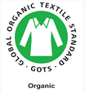
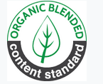
Bio-Baumwolle – Abnehmer
C&A Global
H&M
Tchibo GmbH
Inditex Group
Nike, Inc.
ALDI Süd International
Stanley/Stella
ALDI Einkauf GmbH & Co. oHG
AB Lindex
Boll & Branch
25
Quelle: Textile Exchange 2016
Notes:
Unternehmen sitzen als Einkäufer einer wichtigen Position, sie haben die Macht, die Bedingungen in den Fabriken zu ändern, das zeigen Beispiele von Unternehmen, die diese Verantwortung für die Arbeitsbedingungen bei ihren Zulieferern bereits übernehmen
Einkaufspolitik anpassen: angemessene Lieferzeiten, faire Preise, die Existenzlöhne ermöglichen, lange Lieferbeziehungen…
Soziale Verantwortung = ihr wirtschaftliches Handeln sozial verantwortlich gestalten
3. Eigene Kodizes ernst nehmen und effektive Maßnahmen zur Umsetzung
6. Nicht nur rein kommerzielle audits
25
Ranking nach eingekaufter Menge (nicht Geldmenge, sondern Menge an Baumwolle weltweit);
Kann hier auf Aktualität überprüft werden: http://aboutorganiccotton.org/stats/, Zugriff 19.08.2019
C&A, H&M und Tchibo haben sich das Ziel gesetzt bis 2020 bzw. schnellstmöglich komplett
auf Bio-/nachhaltige Baumwolle umzusteigen
Herausforderung: Bio und nachhaltig/nachhaltiger wird teils selbst definiert oder ein nicht so strenger Standard genommen
(H&M z.B. versteht darunter Bio/recycled und BCI)
Hier kann bei Bedarf/Zeit diskutiert werden: Wie nachhaltig ist das? Wie bewerten die Teilnehmenden das?
Was soll „nachhaltige/nachhaltigere“ Baumwolle sein?
Zielsetzung schwammig
Bio-Baumwollartikel kosten auch nur Schnäppchen-Preise und unterstützen so Fast Fashion Konsum
teilweise Greenwashing (wenn z.B. nur BCI angestrebt wird, aber auch das ist immer noch besser als rein konventionell)
Hintergrundinfos: https://utopia.de/ratgeber/biobaumwolle-discounter-preise/, Zugriff 19.08.2019

Slide 26
Sustainable Sourcing Award
Bewerben Sie sich!
Was ist das Konzept Ihres Labels?
Welche natürlichen Materialien verwenden Sie?
Warum ist es nachhaltig?
Wo kann Ihre Kleidung gekauft werden?
Wie erreichen Sie Ihre Kunden?
26
Notes:
Unternehmen sitzen als Einkäufer einer wichtigen Position, sie haben die Macht, die Bedingungen in den Fabriken zu ändern, das zeigen Beispiele von Unternehmen, die diese Verantwortung für die Arbeitsbedingungen bei ihren Zulieferern bereits übernehmen
Einkaufspolitik anpassen: angemessene Lieferzeiten, faire Preise, die Existenzlöhne ermöglichen, lange Lieferbeziehungen…
Soziale Verantwortung = ihr wirtschaftliches Handeln sozial verantwortlich gestalten
3. Eigene Kodizes ernst nehmen und effektive Maßnahmen zur Umsetzung
6. Nicht nur rein kommerzielle audits
26

Slide 27
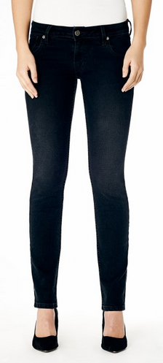
27
Notes:
Unternehmen sitzen als Einkäufer einer wichtigen Position, sie haben die Macht, die Bedingungen in den Fabriken zu ändern, das zeigen Beispiele von Unternehmen, die diese Verantwortung für die Arbeitsbedingungen bei ihren Zulieferern bereits übernehmen
Einkaufspolitik anpassen: angemessene Lieferzeiten, faire Preise, die Existenzlöhne ermöglichen, lange Lieferbeziehungen…
Soziale Verantwortung = ihr wirtschaftliches Handeln sozial verantwortlich gestalten
3. Eigene Kodizes ernst nehmen und effektive Maßnahmen zur Umsetzung
6. Nicht nur rein kommerzielle audits
27
Composition:
69% organic cotton
29% recycled cotton
2% elastane

Slide 28
28
Notes:
Unternehmen sitzen als Einkäufer einer wichtigen Position, sie haben die Macht, die Bedingungen in den Fabriken zu ändern, das zeigen Beispiele von Unternehmen, die diese Verantwortung für die Arbeitsbedingungen bei ihren Zulieferern bereits übernehmen
Einkaufspolitik anpassen: angemessene Lieferzeiten, faire Preise, die Existenzlöhne ermöglichen, lange Lieferbeziehungen…
Soziale Verantwortung = ihr wirtschaftliches Handeln sozial verantwortlich gestalten
3. Eigene Kodizes ernst nehmen und effektive Maßnahmen zur Umsetzung
6. Nicht nur rein kommerzielle audits
28
Nutzung von Reststoffen

Slide 29
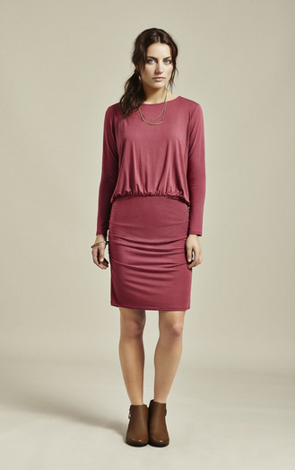
29
Notes:
Unternehmen sitzen als Einkäufer einer wichtigen Position, sie haben die Macht, die Bedingungen in den Fabriken zu ändern, das zeigen Beispiele von Unternehmen, die diese Verantwortung für die Arbeitsbedingungen bei ihren Zulieferern bereits übernehmen
Einkaufspolitik anpassen: angemessene Lieferzeiten, faire Preise, die Existenzlöhne ermöglichen, lange Lieferbeziehungen…
Soziale Verantwortung = ihr wirtschaftliches Handeln sozial verantwortlich gestalten
3. Eigene Kodizes ernst nehmen und effektive Maßnahmen zur Umsetzung
6. Nicht nur rein kommerzielle audits
29
Bambus

Slide 30
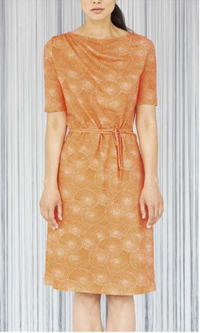
30
Notes:
Unternehmen sitzen als Einkäufer einer wichtigen Position, sie haben die Macht, die Bedingungen in den Fabriken zu ändern, das zeigen Beispiele von Unternehmen, die diese Verantwortung für die Arbeitsbedingungen bei ihren Zulieferern bereits übernehmen
Einkaufspolitik anpassen: angemessene Lieferzeiten, faire Preise, die Existenzlöhne ermöglichen, lange Lieferbeziehungen…
Soziale Verantwortung = ihr wirtschaftliches Handeln sozial verantwortlich gestalten
3. Eigene Kodizes ernst nehmen und effektive Maßnahmen zur Umsetzung
6. Nicht nur rein kommerzielle audits
30
Hanf

Slide 31
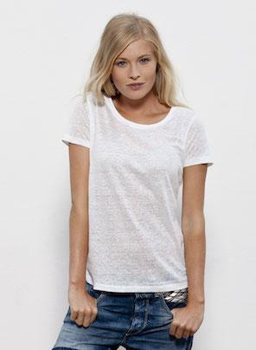
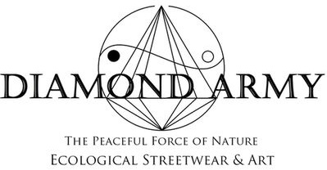
31
Notes:
Unternehmen sitzen als Einkäufer einer wichtigen Position, sie haben die Macht, die Bedingungen in den Fabriken zu ändern, das zeigen Beispiele von Unternehmen, die diese Verantwortung für die Arbeitsbedingungen bei ihren Zulieferern bereits übernehmen
Einkaufspolitik anpassen: angemessene Lieferzeiten, faire Preise, die Existenzlöhne ermöglichen, lange Lieferbeziehungen…
Soziale Verantwortung = ihr wirtschaftliches Handeln sozial verantwortlich gestalten
3. Eigene Kodizes ernst nehmen und effektive Maßnahmen zur Umsetzung
6. Nicht nur rein kommerzielle audits
31
Leinen

Slide 32
Sustainable Sourcing Award
Bewerben Sie sich!
Was ist das Konzept Ihres Labels?
Welche natürlichen Materialien verwenden Sie?
Warum ist es nachhaltig?
Wo kann Ihre Kleidung gekauft werden?
Wie erreichen Sie Ihre Kunden?
Kriterien für die Jury:
Nachhaltigkeit, Erfolgsaussichten, Präsentation
32
Notes:
Unternehmen sitzen als Einkäufer einer wichtigen Position, sie haben die Macht, die Bedingungen in den Fabriken zu ändern, das zeigen Beispiele von Unternehmen, die diese Verantwortung für die Arbeitsbedingungen bei ihren Zulieferern bereits übernehmen
Einkaufspolitik anpassen: angemessene Lieferzeiten, faire Preise, die Existenzlöhne ermöglichen, lange Lieferbeziehungen…
Soziale Verantwortung = ihr wirtschaftliches Handeln sozial verantwortlich gestalten
3. Eigene Kodizes ernst nehmen und effektive Maßnahmen zur Umsetzung
6. Nicht nur rein kommerzielle audits
32

Slide 33
Online und als Download verfügbar
Broschüre „Sustainbale Sourcing“ unter folgendem Link:
http://www.fairschnitt.org/images/downloads/Femnet-Sustainable-Sourcing.pdf
33
Notes:
33

Slide 34
Forderungen für nachhaltigere Baumwolle
Transparenz:
eindeutige Kennzeichnung verwendeter Baumwolle
innerhalb der Lieferkette (z.B. Produktcode)
Offenlegungspflichten für Unternehmen
Menschenrechtsbericht
Publikation der Zulieferer
Unternehmenshaftung
Sorgfaltspflicht
Klagemöglichkeiten
34
Notes:
Unternehmen sitzen als Einkäufer einer wichtigen Position, sie haben die Macht, die Bedingungen in den Fabriken zu ändern, das zeigen Beispiele von Unternehmen, die diese Verantwortung für die Arbeitsbedingungen bei ihren Zulieferern bereits übernehmen
Einkaufspolitik anpassen: angemessene Lieferzeiten, faire Preise, die Existenzlöhne ermöglichen, lange Lieferbeziehungen…
Soziale Verantwortung = ihr wirtschaftliches Handeln sozial verantwortlich gestalten
3. Eigene Kodizes ernst nehmen und effektive Maßnahmen zur Umsetzung
6. Nicht nur rein kommerzielle audits
34
Zu Transparenz: keine irreführenden eigene Baumwoll-“Siegel“, sondern möglichst echte Bio-Baumwolle,
in jedem Fall korrekte Infos für Kund_innen; am liebsten Infos zur gesamten Produktion, z.B. über Produktcode;
bewirkt und setzt voraus, dass Unternehmen die Lieferkette kennen und sich damit auseinander setzen;
dafür ggf. für Baumwolle ein Track and Tracing-System entwickeln, da sie derzeit (zumindest bei konventioneller)
nicht auf ihre Herkunft zurückverfolgt werden kann
Zu Sorgfaltspflicht: beinhaltet zunächst, dass Unternehmen sich mit Risiken für Menschenrechtsverletzungen
in ihrer Lieferkette auseinander setzen und Maßnahmen treffen, dass Menschenrechte geschützt sind;
hätte auch Auswirkungen auf Baumwollbeschaffung; auch wenn besonderer Fall, dass anbauende Bauern und Bäuerinnen i.d.R. keine Arbeitnehmer sind

Slide 35
Ihr Feedback…
… hilft uns weiter:
Was hat Ihnen besonders gefallen?
Was können wir besser machen?
Was haben Sie vermisst?
Weitere Anregungen?
35

Slide 36
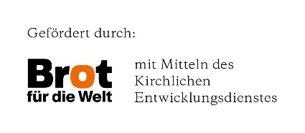
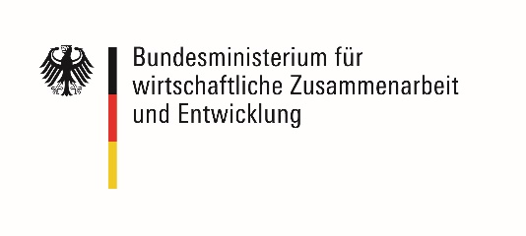
Danke für Ihre Aufmerksamkeit!
Kontakt: Kerstin Dahmen
E-Mail: fairschnitt@femnet-ev.de
Internet: www.fairschnitt.org
Tel.: 0228 - 18038116
Fragen?
Gefördert von aus Mitteln des Landes NRW und im Auftrag des
36

Slide 37
Zentrale Quellen
Cottoned On: Have you cottoned on yet? Die Bio-Baumwoll-Initiative, http://www.cottonedon.org/Portals/1/briefing_german.pdf, Zugriff am 19.08.2019
Ferenschild, Sabine (2014): Afrikas weißes Gold. Ein moderner Dreieckhandel: http://pfalz.brot-fuer-die-welt.de/uploads/tx_templavoila/2014-10_Afrikas_weisses_Gold.pdf, Zugriff 19.08.2019
Jensen, Annette (2015): Von wegen Naturprodukt – Genbaumwolle als globale Massenware, https://monde-diplomatique.de/artikel/!242038, Zugriff 19.08.2019
Textile Exchange (2018): Organic Cotton Market Report 2018, https://textileexchange.org/wp-content/uploads/2018/11/2018-Organic-Cotton-Market-Report.pdf, Zugriff 19.08.2019
37

